Slide 1
Programy přeshraniční spolupráce 2021 - 2027
7/2022
Mgr. Petra Banzetová
vedoucí oddělení přeshraničních projektů

Slide 2
ZÁKLADNÍ INFORMACE

Slide 4
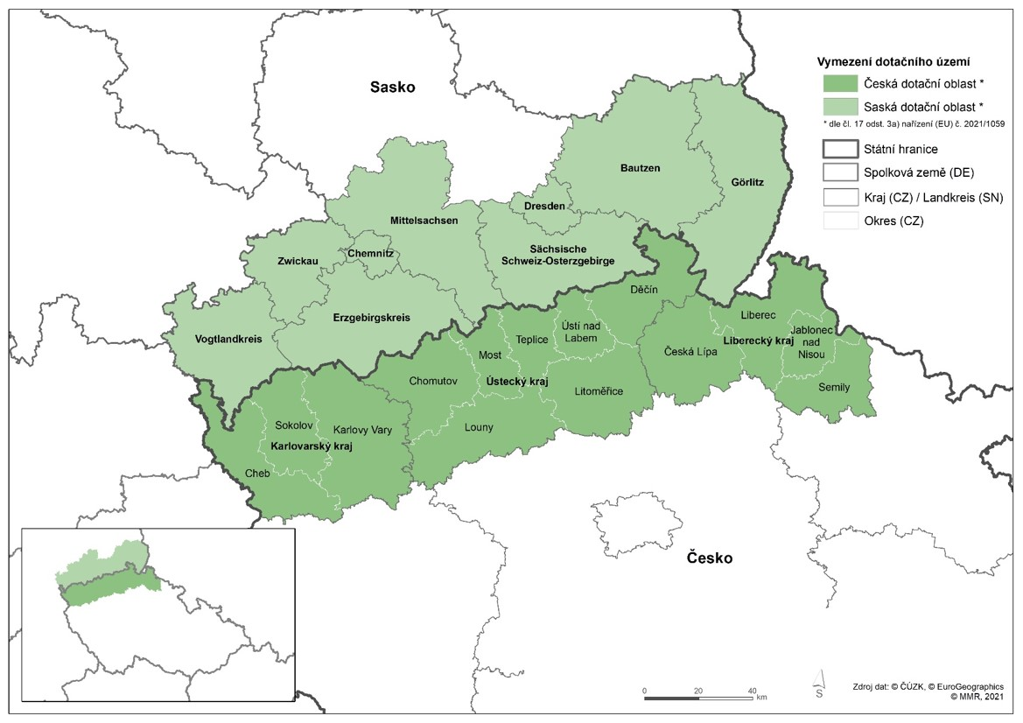

Slide 5
INTERREG ČESKO – SASKO 2021-2027
Řídicí orgán: Saské státní ministerstvo pro místní rozvoj
Národní orgán: Ministerstvo pro místní rozvoj ČR
Rozpočet: 152.364.000 EUR
INTERREG BAVORSKO – ČESKO 2021-2027
Řídicí orgán: Bavorské státní ministerstvo hospodářství, regionálního rozvoje a energetiky
Národní orgán: Ministerstvo pro místní rozvoj ČR
Rozpočet: 99.064.772 EUR

Slide 6
Max. výše dotace: 80 %
Státní rozpočet na CZ straně: 10 %, 5 % (v případě obcí, krajů a jejich PO)
administrace programu bude v podstatě stejná jako ve stávajícím programovém období 2014-2020
Řídící orgán nese celkovou zodpovědnost za řádnou realizaci programu
Národní orgán (MMR) je přímým partnerem ŘO v otázkách realizace programu na českém území
krajské úřady provádějí konzultace s potencionálními žadateli, monitorují projekty, přijímají žádosti (elektronicky), jsou zapojeny do odborného hodnocení projektových žádostí, připravují podklady pro monitorovací výbory, které následně rozhodují o schválení poskytnutí dotace
zachován princip vedoucího partnera (tzv. Lead partner princip), který má min. jednoho dalšího partnera ze sousední země
podpora projektů s regionálním a místním významem
podmínky financování upraveny v programové dokumentaci

Slide 7
TEMATICKÉ ZAMĚŘENÍ
ČESKO – SASKO

Slide 8
Věda, výzkum, inovace a podpora malých a středních podniků
Životní prostředí a přizpůsobení se změně klimatu
Vzdělávání, kultura a cestovní ruch
Spolupráce a vytváření důvěry (včetně FMP)

Slide 9
Věda, výzkum, inovace a podpora malých a středních podniků
Zapojení malých a středních podniků do výzkumu a inovací
Spolupráce mezi vědeckou sférou a malými a středními podniky za účelem přenosu know-how a technologií
Digitalizace a vývoj inovativních produktů a procesů
Spolupráce mezi MSP za účelem přenosu know-how
Vytváření a rozvoj síťových aktivit a služeb pro MSP
Propojení MSP mezi sebou, výzkumnými institucemi a dalšími partnery
Tvorba a rozvoj znalostních platforem a klastrů
Podpora MSP při uvádění, resp. rozšiřování jejich aktivit na trhu sousední země

Slide 10
Životní prostředí a přizpůsobení se změně klimatu I.
Prevence, zmírňování a řízení environmentálních rizik způsobených změnou klimatu
Koncepce a strategie k prevenci přírodních rizik a adaptaci na změnu klimatu
Spolupráce při zvládání přírodních katastrof (např. povodně, bouře, sucha atd.)
Společná řešení environmentálních opatření v zemědělství a lesnictví
Prevence rizik v oblastech zasažených těžbou nerostných surovin a předcházení geogenním přírodním rizikům
Prohloubení spolupráce v požární ochraně, zdravotnické záchranné službě a civilní ochraně
Budování a rozvoj přeshraničního řízení zdrojů
Vývoj společných informačních systémů, poplachových plánů a operační dokumentace
Společná cvičení a jazyková příprava, práce s mládeží
Inovativní modelové a pilotní projekty (v rámci tohoto cíle možná podpora speciálního vybavení)

Slide 11
Životní prostředí a přizpůsobení se změně klimatu II.
Zachování a obnova biodiverzity, rozvoj zelené infrastruktury a potlačování invazních druhů
Společné plánování a přeshraniční management v oblasti ochrany přírody a životního prostředí, péče o krajinu, ochrana půdy a lesů
Přeshraniční ochrana ohrožených druhů (NATURA 2000)
Spolupráce při zřizování chráněných území
Opatření na zachování druhové rozmanitosti

Slide 12
Vzdělávání
Tvorba společných výukových a učebních materiálů, využívání digitálních učebních platforem
Tvorba přeshraničního duálního odborného vzdělávání a přípravy
Jazykové a environmentální vzdělávání, zdravotní výchova, digitální kompetence, technické vzdělávání, posilování regionální identity
Výměny žáků a stáže pro pedagogické pracovníky, hospitace a odborné praxe
Tvorba společných akademických nabídek a společných studijních programů
Budování a rozšiřování akademických kooperačních sítí
Mimoškolní aktivity a nabídky zájmového vzdělávání pro děti a mládež
Podpora specifické oblasti vzdělávání (např. spolupráce sportovních klubů, DDM, pracovních sdružení a kulturních skupin,…)
Zlepšení mezikulturních kompetencí a jazykové vybavenosti
Vytváření a upevňování partnerství předškolních a školních zařízení

Slide 13
Kultura a cestovní ruch
Podpora turistické infrastruktury (vč. bezbariérového přístupu)
Společné vytváření inovativních forem nabídek mobility
Tvorba společných strategií a komunikačních platforem pro výměnu zkušeností a přenos know-how v cestovním ruchu
Společný vývoj produktů a společná marketingová opatření
Zachování a revitalizace společného kulturního dědictví
Propagace průmyslového kulturního dědictví (hornická kultura, sklářský, textilní průmysl apod.)
Konference, akce a pilotní projekty podporující kulturní vzdělávání
Společné strategie a komunikační platformy pro výměnu zkušeností a přenos know-how v cestovním ruchu

Slide 14
Spolupráce a vytváření důvěry
Analýza a odstraňování přeshraničních administrativních překážek (např. uznávání odborných kvalifikací)
Posílení spolupráce mezi městy a obcemi a rozvoj a posílení spolupráce orgánů veřejné správy (s cílem vyhovět požadavkům kladeným na otevřenou a moderní a elektronickou veřejnou správu)
Zlepšení přeshraniční komunikace včetně jazykového vzdělávání (např. výměny informací a zkušeností, pracovní skupiny)
Tvorba společných standardů pro přeshraniční spolupráci (např. databáze, statistické údaje, postupy)
Vypracování přeshraničních územních strategií
Podpora tzv. people-to-people projektů v rámci Fondu malých projektů

Slide 15
TEMATICKÉ ZAMĚŘENÍ
BAVORSKO – ČESKO

Slide 16
Výzkum a přenos znalostí
Přizpůsobení se změně klimatu a ochrana životního prostředí
Vzdělávání
Kultura a udržitelný cestovní ruch
Lepší správa spolupráce

Slide 17
Výzkum a přenos znalostí
Specifický cíl 1.1: Rozvoj a posílení výzkumných a inovačních kapacit a zavádění pokročilých technologií
Typ aktivity 1
podpora rozvoje a posilování společných výzkumných kapacit znalostních a výzkumných institucí v oblasti aplikovaného výzkumu
rozvoj společných kapacit pro transfer praktických výsledků výzkumu do struktur regionálního hospodářství
= přeshraniční výzkumné záměry na aplikovaný přeshraniční výzkum
Typ aktivity 2
posílení inovačního prostředí prostřednictvím podpory přeshraničních inovačních sítí a zprostředkovatelů v oblasti transferu znalostí, zlepšení viditelnosti a rozvoje kapacit
= přeshraniční spolupráce zprostředkovatelů (podnikatelské inkubátory, technologická centra, vědecké parky, komory, územní samospráva)

Slide 18
Přizpůsobení se změně klimatu a ochrana ŽP
Specifický cíl 2.4: Podpora přizpůsobení se změně klimatu, prevence rizika katastrof a odolnosti vůči nim, s přihlédnutím k ekosystémovým přístupům
Typ aktivity 1
adaptace přeshraničních ekosystémů (suchozemských i vodních) v chráněných oblastech a v kulturní krajině na změněné klimatické podmínky (např. rekonstrukce lesa na smíšené lesy, přizpůsobení forem a metod pěstování v lesním hospodářství a zemědělství nebo revitalizace rašelinišť)
opatření ke koordinaci a zpracování společného managementu vody za účelem reakce na sucho a přívalové srážky
rozvoj společných kapacit pro transfer praktických výsledků výzkumu do struktur regionálního hospodářství
Typ aktivity 2
vytváření a realizace společných opatření v oblasti zvládání přírodních katastrof způsobených změnami klimatu (přívalové srážky, povodně, lesní požáry atd.)
vypracování společných systémů včasného varování a spolupráce složek integrovaného záchranného systému

Slide 19
Specifický cíl 2.7: Posilování ochrany a zachování přírody, biologické rozmanitosti a zelené infrastruktury, a to i v městských oblastech, a omezování všech forem znečištění
Typ aktivity 1
strategické kooperace v oblasti ochrany přírody a krajiny zaměřené například na přeshraniční management chráněných území, mokřadů apod. (např. slaďování přístupů k ochraně a managementu, vytváření společných plánů péče o chráněná území, mokřady)
spolupráce mezi zemědělstvím, lesním a vodním hospodářstvím a aktéry z oblasti ochrany přírody za účelem vytváření udržitelných přístupů
Typ aktivity 2
ochrana a zhodnocení zelené infrastruktury za účelem zlepšení ekosystémových služeb a propojování biotopů (včetně zahrnutí ploch, které leží mimo existující chráněná území

Slide 20
Typ aktivity 3
přeshraniční ochrana druhů (flóry a fauny) formou koordinovaných koncepcí ochrany druhů a jejich realizací
přeshraniční monitoring a management divoce žijících živočichů
adaptační opatření s cílem zvýšit akceptaci „konfliktních druhů“ obyvatelstvem
opatření k potlačení invazivních druhů (flóry a fauny)

Slide 21
Vzdělávání
Specifický cíl 4.2: Zlepšení rovného přístupu k inkluzivním a kvalitním službám v oblasti vzdělávání, odborné přípravy a celoživotního učení...
Typ aktivity 1
zlepšení, rozšiřování a propojování společných nabídek formálního i neformálního vzdělávání pro děti, mládež, učně a studující; cílem je odbourávání stávajících jazykových a kulturních překážek, zprostředkování klíčových kompetencí v oblastech relevantních pro regionální hospodářství a lepší vzájemná koordinace vzdělávacích systémů v pohraničí
= společné nabídky jazykového vzdělávání, vývoj a realizace přeshraniční výuky a společných odborných kurzů/programů, výměna informací a zkušeností, společné profesní vzdělávání, neformální vzdělávání

Slide 22
Typ aktivity 2
společné nabídky neformálního vzdělávání pro dospělé v oblastech environmentálního vzdělávání a získávání společenských nebo sociokulturních kompetencí
výměna informací a zkušeností mezi aktéry bavorského a českého neformálního vzdělávacího systému

Slide 23
Kultura a udržitelný cestovní ruch
Specifický cíl 4.6: Posilování úlohy kultury a udržitelného cestovního ruchu v hospodářském rozvoji, sociálním začleňování a sociálních inovacích
Typ aktivity 1
zhodnocení atraktivity a pamětihodností pro udržitelný cestovní ruch – zhodnocení míst společného přírodního a kulturního dědictví (například budov a památek) nebo rozvoj turistické infrastruktury v oblasti přírodní a aktivní turistiky ve formě cyklostezek, pěších tras atd.
prezentace společného přírodního a kulturního dědictví na výstavách nebo společné kulturní akce s turistickým potenciálem

Slide 24
Typ aktivity 2
koordinace služeb mobility pro turisty – např. koordinace přeshraniční autobusové linky, rozvoj příhraničních cyklobusů, poskytování informací pro turisty v oblasti elektromobility
Typ aktivity 3
koordinace a služby pro společný marketing turistických atraktivit a pamětihodností – přeshraniční propojení stávajících nabídek a vytváření nových, destinační management atd.

Slide 25
Lepší správa spolupráce
Specifický cíl I.2: Zvýšení efektivnosti veřejné správy podporou právní a správní spolupráce a spolupráce mezi občany, aktéry občanské společnosti a orgány, zejména s cílem vyřešit právní a jiné překážky v příhraničních regionech
Typ aktivity 1
vytváření kapacit pro přeshraniční spolupráci institucí veřejné správy a poskytovatelů veřejných služeb za účelem udržitelného zvyšování efektivity uvedených institucí (např. prostřednictvím výměny příkladů dobré praxe nebo výměnných programů)

Slide 26
Typ aktivity 2
odbourávání právních, administrativních a sociokulturních překážek např. v oblastech přeshraničních veřejných služeb a nabídek (IZS, veřejná osobní doprava atd.), trhu práce a v dalších relevantních oblastech
Typ aktivity 3
podpora a vytváření sítí a platforem, které nejsou obsaženy v prioritách 1 – 4 - tyto sítě a platformy propojují příslušné zapojené aktéry za účelem dosažení lepší koordinace a vyšší efektivity jednotlivých opatření přeshraniční spolupráce

Slide 27
Řízení spolupráce
Specifický cíl I.3: Budování vzájemné důvěry, zejména podporou akcí „people-to-people"
Typ aktivity 1
spolupráce mezi občany a institucemi v rámci takzvaných projektů people-to-people – v popředí stojí setkávání obyvatel z obou stran hranice za účelem lepšího poznání sousedů z druhé strany hranice a jejich sociokulturního zázemí a posílení vzájemného porozumění (tematický důvod setkávání hraje podřízenou roli a není stanoven)

Slide 28
HARMONOGRAM

Slide 29
INTERREG ČESKO – SASKO 2021-2027
1. 3. 2022 Zaslání návrhu Programového dokumentu EK
04 – 09/2022 Práce na podmínkách pro poskytnutí dotace
10/2022? Monitorovací výbor (ustavující)
??? Vyhlášení kontinuální výzvy
INTERREG BAVORSKO – ČESKO 2021-2027
17. 3. 2022 Schválení Programového dokumentu
12. 5. 2022 Monitorovací výbor (ustavující)
??? Začátek podávání žádostí
01/2023? Monitorovací výbor (naplánování projektů)

Slide 30
PŘÍKLADY PROJEKTŮ
2014 - 2020

Slide 31
Karlova stezka II – Další rozvoj a pokračování Karlovy stezky
Finanční podpora EU (EFRR):
3.287.079,67 EUR
Doba realizace projektu:
28. 8. 2015 - 31. 3. 2021
Kooperační partneři:
Účelový svaz „Muldentalradweg“ (Lead-partner)
Město Chemnitz, Obec Niederwürschnitz, Město Oelsnitz/Erzgeb., Město Hartenstein, Obec Stützengrün, Obec Jahnsdorf/Erzgeb., Obec Nové Hamry, Svazek obcí Bystřice, Město Nová Role, MAS Sokolovsko o.p.s., Město Nejdek

Slide 32
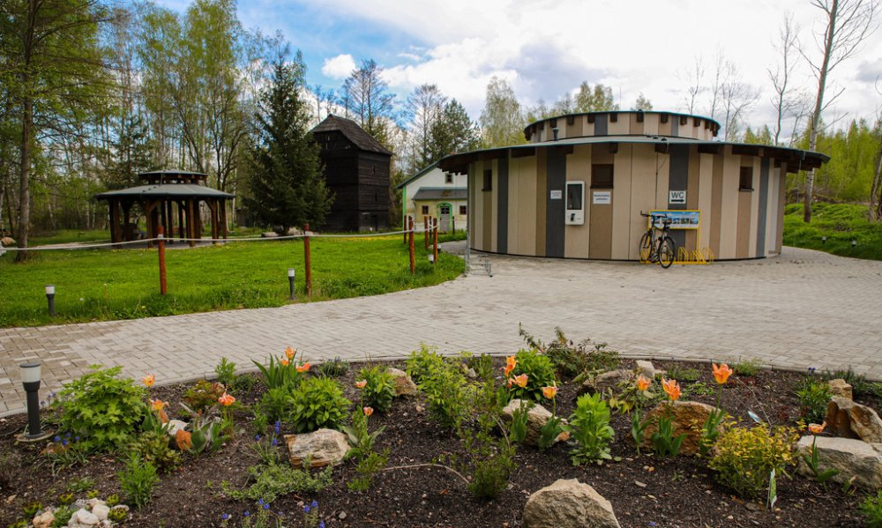
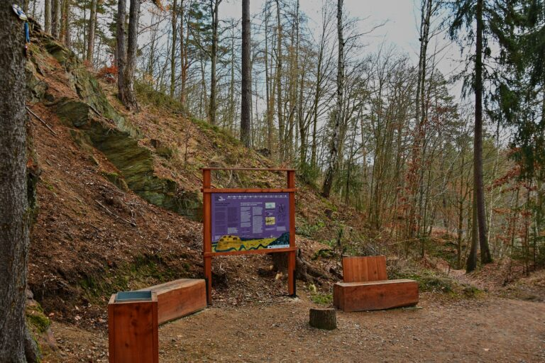
Brána do nitra Země
Finanční podpora EU (EFRR):
2 278 752,04 EUR EUR
Doba realizace projektu:
1.10.2017 - 30.9.2020
Kooperační partneři:
Montan-Stiftung Nordostbayern (Lead-partner)
Město Cheb, Město Františkovy Lázně

Slide 33
KONTAKTY

Slide 34
INTERREG ČESKO – SASKO 2021-2027
Ing. Monika Brtková: monika.brtkova@kr-karlovarsky.cz, 607 046 647
Mgr. Petra Banzetová: petra.banzetova@kr-karlovarsky.cz, 731 670 000
INTERREG BAVORSKO – ČESKO 2021-2027
PhDr. Kamila Voštová: kamila.vostova@kr-karlovarsky.cz, 736 650 152
Mgr. Petra Banzetová: petra.banzetova@kr-karlovarsky.cz, 731 670 000

Slide 35
Děkuji za pozornost.
Mgr. Petra Banzetová
vedoucí oddělení přeshraničních projektů, KÚKK
petra.banzetova@kr-karlovarsky.cz
354 354 222 376, 731 670 000

